Slide 1
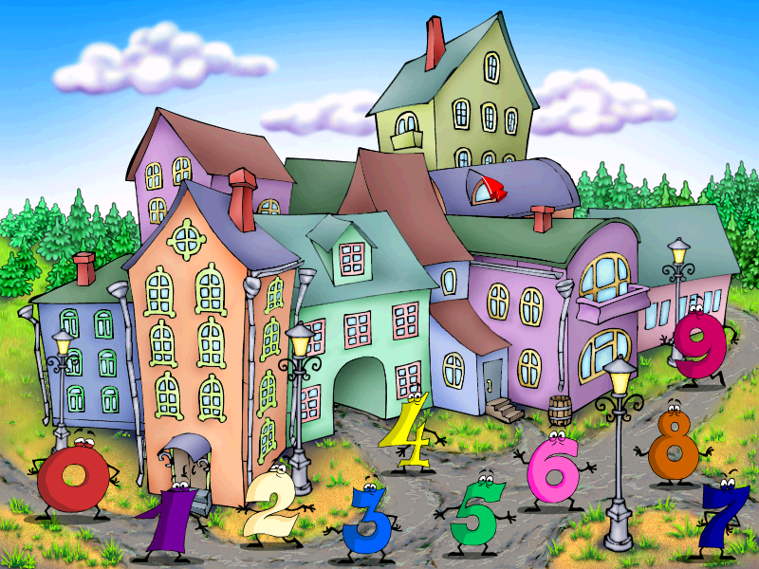
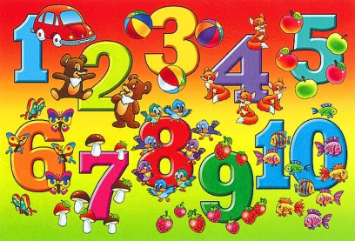
Числа от 1 до 10
Выполнила
учитель начальных классов
МОУ СОШ №41 г. Саранск
Литяйкина Н.С.

Slide 2

Числа от 1 до 10
Стоит в поле сестрица-
Жёлтый глазок, белые реснички.

Slide 3


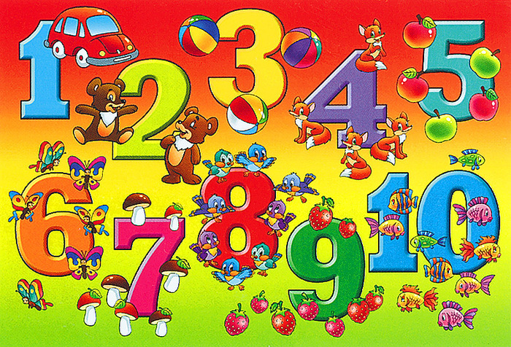
ромашка

Slide 4
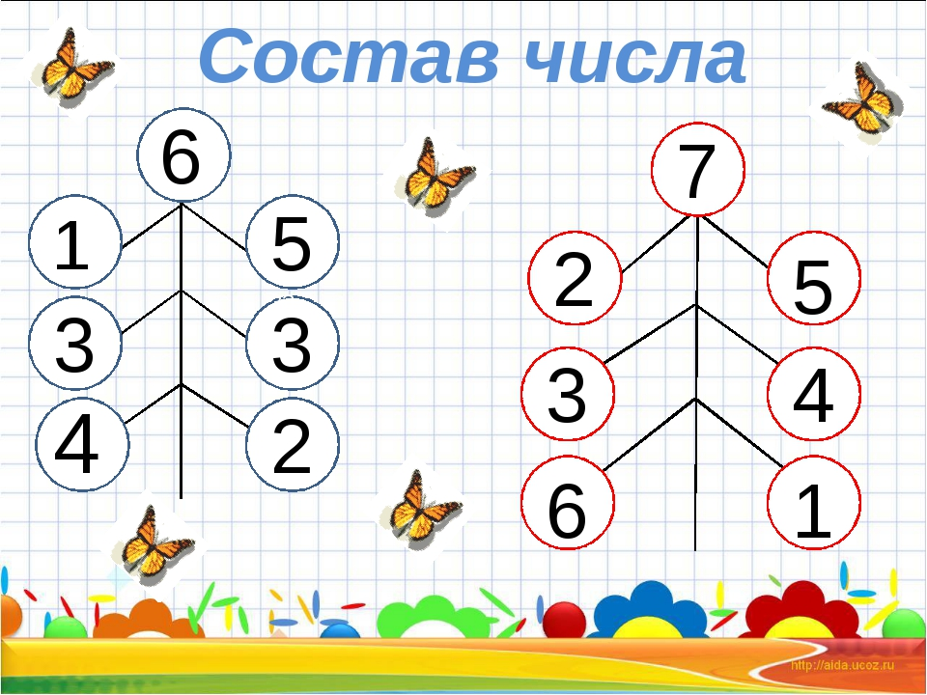

Slide 5






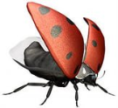





5 - 1
6 – 2
6 + 2
5 + 2

Slide 6

5 – 1 = 4 6 + 2 = 8
равенства

Slide 7


8 > 4 4 < 8
неравенства

Slide 8
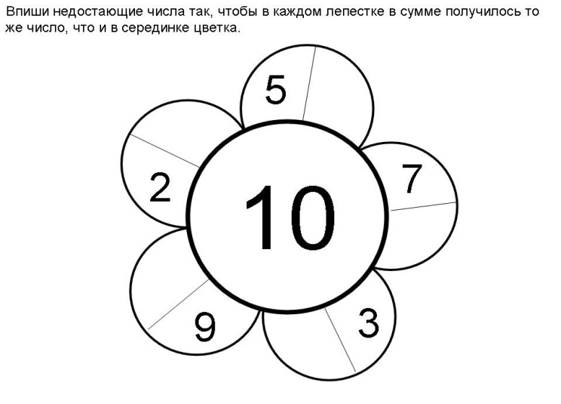



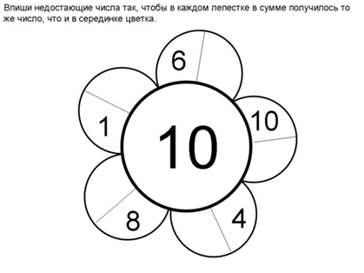
Самостоятельная работа

Slide 9
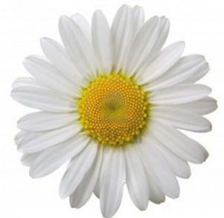
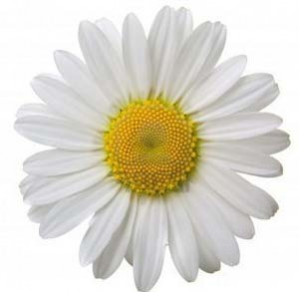
Спасибо за хорошую работу!

Slide 10
Использованы ресурсы:
http://2berega.spb.ru/user/Polikarpowa/file/771463/
http://forum.forumok.ru/index.php?act=Print&client=printer&f=67&t=2153
http://aituts.ru/single.php?id=13
http://ru.4androidapps.net/tag/tools/flii-backup-free-download-73174.html
http://www.raketa.ua/732348/p732348/
http://forum.od.ua/showthread.php?s=15fe87fe64587424de1820884d8fb258&t=395055&page=32
http://kidsstock.ru/letnie-tovary/igrovye-domiki/
http://subscribe.ru/archive/home.child.raskraska/200907/07111405.html

